Slide 1




team:
«тузы»
THIS IS
SPARTA
.data-sprint
Sber Process Analytics Research Teams Association

Slide 2
Классические процессные неэффективности

Slide 3



















Зацикленности
В себя:
1171
920
1372
20047
Упаковка товара
3690
Звонок клиенту
20248
Оплата
Пинг-понг:
Возврат:
Поступление заказа сборщику
20941
22806
2770
Сборка заказа
20941
1160
1865
Звонок клиенту
3690
22806
Сборка заказа

Slide 4
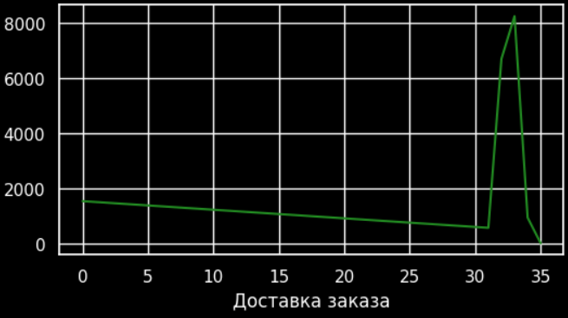
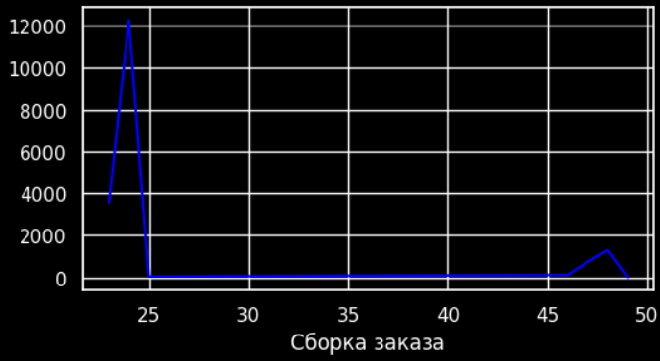
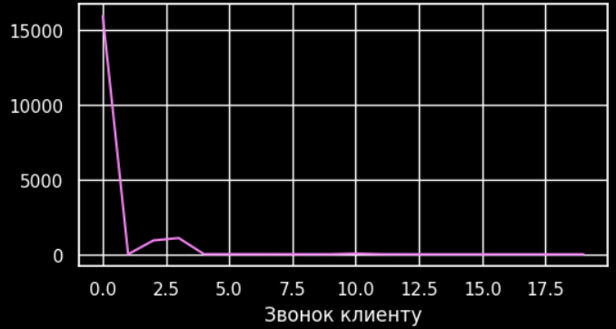
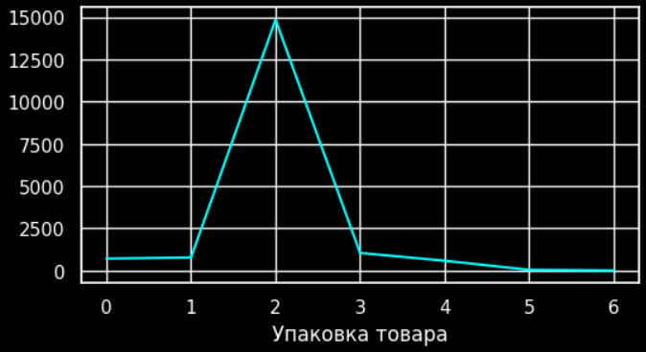
Длительность операции
нестандартизированный/ручной этап

Slide 5
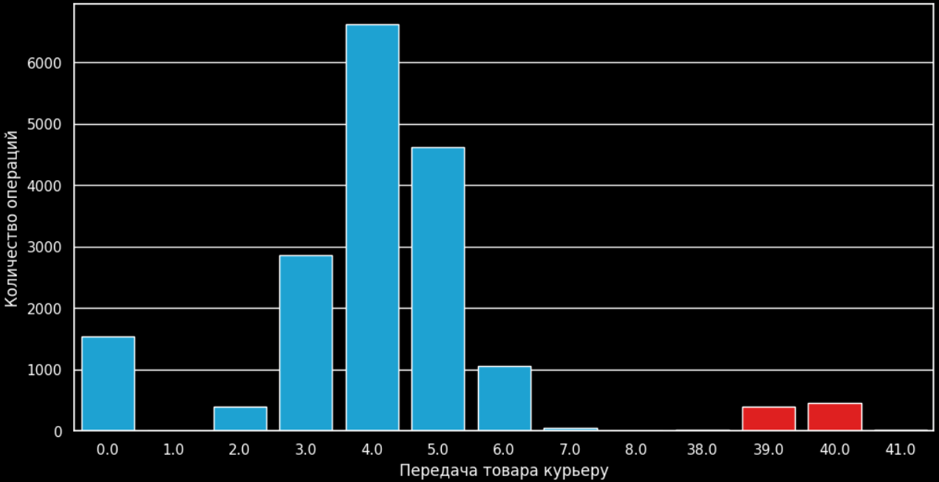
Длительность операции
Многократные инциденты

Slide 6
2. Хронометраж процесса и SLA

Slide 7
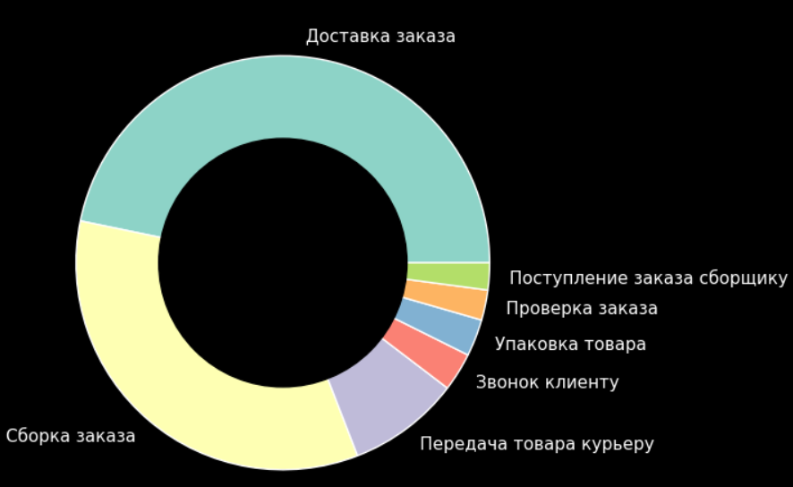
Хронометраж процесса
~72мин

Slide 8
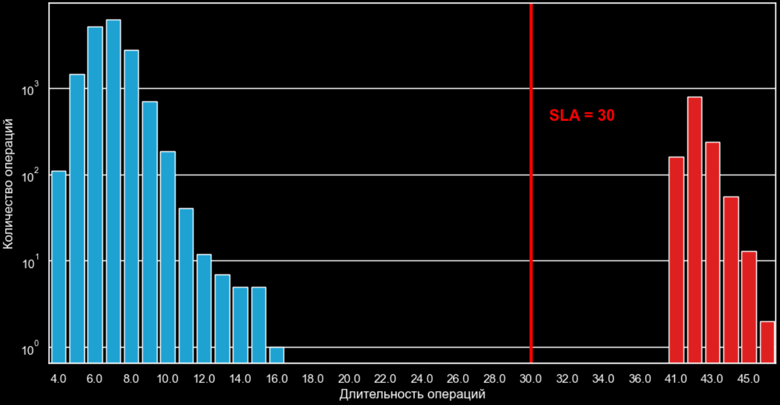
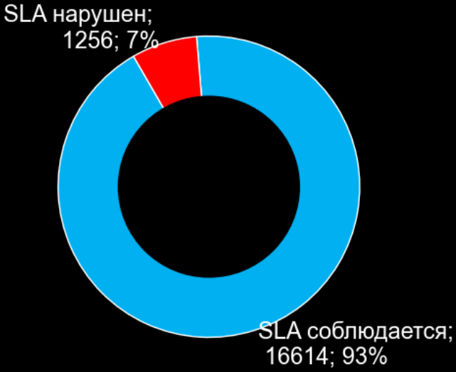
SLA передачи заказов курьерам

